Slide 1
校園資訊安全點線面
Speaker: 圖資處 麥毅廷
Date: 2022/09/08
Contact Info.: wkb@ntus.edu.tw

Slide 2
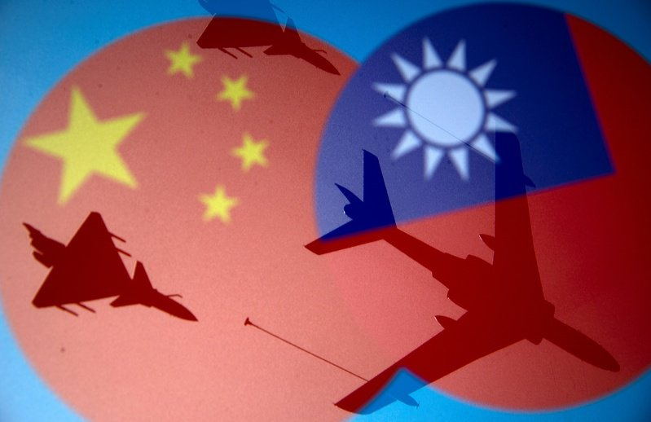
兵馬未動，「網路」先行!!
From internet
Notes:
https://www.bnext.com.tw/article/48008/strava-leaks-military-spot

Slide 3
兵馬未動，「網路」先行!!(cont.)
From internet
Notes:
https://www.bnext.com.tw/article/48008/strava-leaks-military-spot

Slide 4
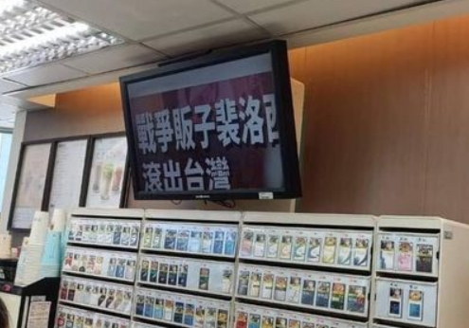
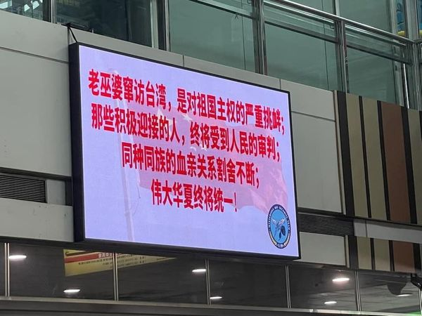
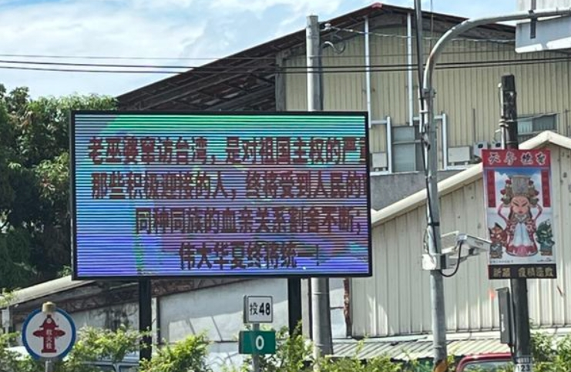
兵馬未動，「網路」先行!!(cont.)
From internet
Notes:
https://www.bnext.com.tw/article/48008/strava-leaks-military-spot

Slide 5
兵馬未動，「網路」先行!!(cont.)
網站主機未更新
網站建置後需要定期維護
網站套件來源不明
資訊程式需要時常確認，如源碼掃描
DDoS服務癱瘓攻擊
近兩週服務存取連結是之前20倍以上
佔8成

Slide 6
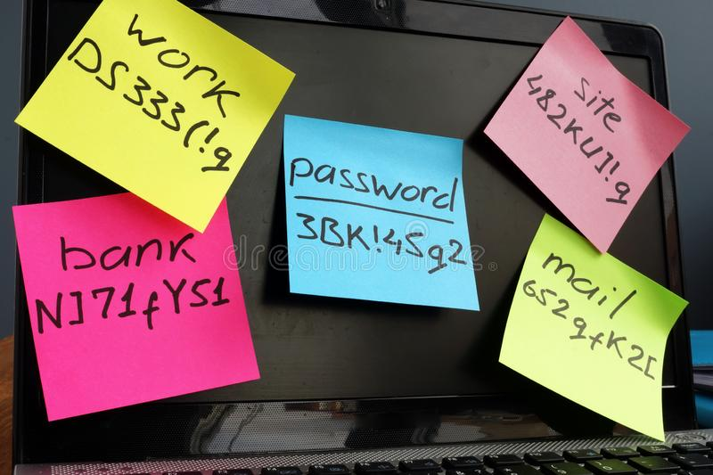
資安新時代
From internet

Slide 7
自我安全防護
資訊安全及個資保護
包含技術與專業
更是一種習慣與文化!!
資安通識教育訓練每人每年至少3小時

Slide 8
勒索病毒就在你我身邊!!
台北市政府資訊局
今年勒索軟體攻擊事件頻傳。
大家防疫之餘，在資安上也要「超前部署」。

Slide 9
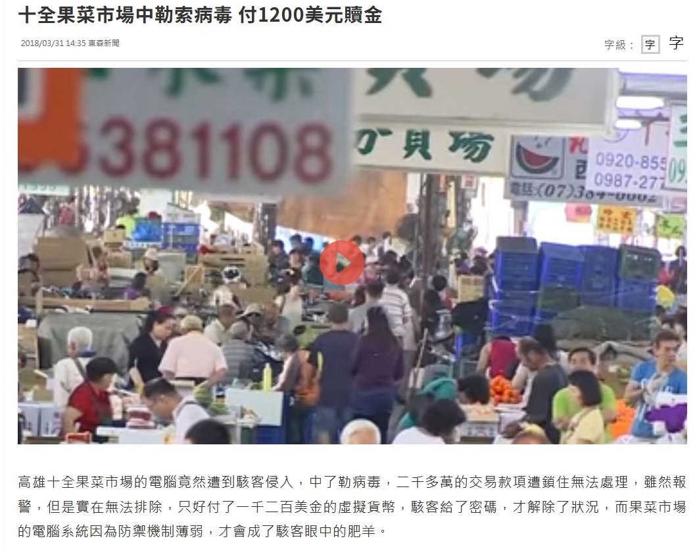
勒索病毒就在你我身邊!!(cont.)
https://news.ebc.net.tw/News/Article/105818
From internet

Slide 10
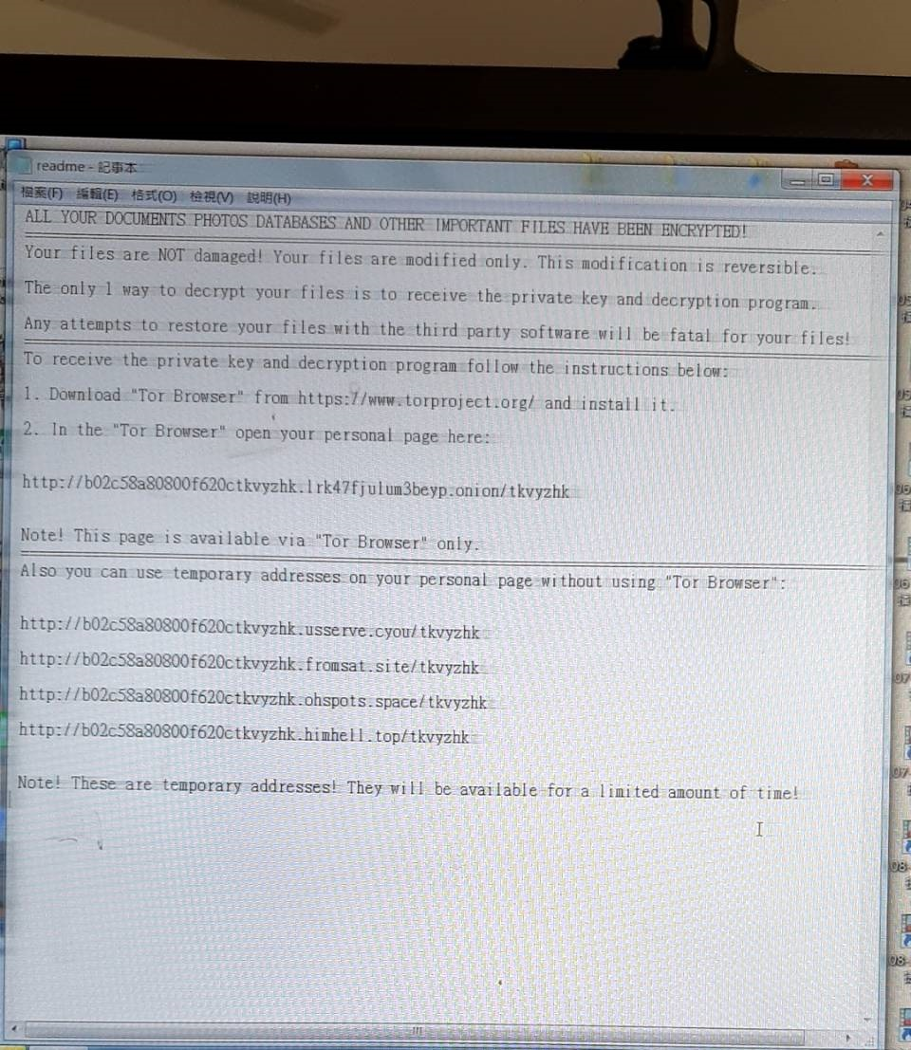
勒索病毒就在你我身邊!!(cont.)
From internet

Slide 11
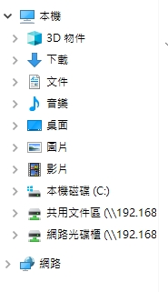
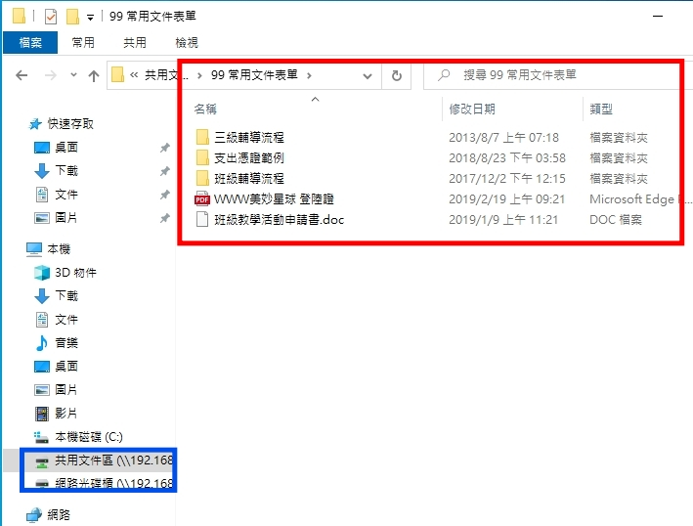
勒索病毒就在你我身邊!!(cont.)

Slide 12
勒索病毒就在你我身邊!!(cont.)
Mail、簡訊、社交軟體訊息要小心!!
點選前請再確認!!
備份
備份
備份
From internet

Slide 13
校園資通安全
中國大陸廠牌
資通訊設備
標案加限制
採購先Google
From internet

Slide 14
有小心，可安心
資安研習請務必撥空參加!!
From internet

Slide 16
THANK
YOU
敬請指教
wkb@ntus.edu.tw, wkb@wkb.idv.tw

